Slide 1
高级程序设计
商品竞拍平台
201220058 王珊

Slide 2
Part I Introduction

Slide 3
Introduction
实现一个商品竞拍系统：
l 管理员管理整个系统
l 用户作为买家，竞拍他人的商品。
l 用户作为卖家，发布自己的商品。
主要分为三个方面：
l 数据库增删改查信息
l 界面显示与交互
l 文件读写

Slide 4
Introduction
项目概述：
产品名称：商品竞拍平台
仓库地址：https://github.com/Shannju/NJU-Advanced-Programming
开发环境：
Linux下的ubuntu系统
c++17 (使用了新的特性)

Slide 5
Part II 基础结构

Slide 6
class Item
class Item //抽象类 item
{
protected: // 使用protected 定义了id name 状态
string id;
string name;
bool state;
public:
Item(string i, string n, bool s) : id(i), name(n), state(s){};
Item(){};
Item(const Item &i);
~Item(){};
string getID() { return id; };
bool getState() { return state; };
string getName() { return name; };
void setName(string p) { name = p; };
void setState(bool s) { state = s; };
//虚函数 打印全部信息
virtual void show() = 0;
};

Slide 7
class User : public Item
class User : public Item //继承自抽象类 item
{
private: //新增自己所有的信息
string password;
string phoneNumber;
string address;
double balance;
public:
User(){};
~User(){};
User(string i, string n, string p, string c, string ad);
//实现虚函数
void show();
string getPass() { return password; };
void setPass(string p) { password = p; };
void showBalance() { cout << "余额" << balance << "" << endl; };
double getBalance() { return balance; };
void addBalance(double m) { balance += m; };
void addBalance(int m) { balance += m; };
string getContact() { return phoneNumber; };
string getAddress() { return address; };
void setAddress(string p) { address = p; };
void setContact(string p) { phoneNumber = p; };
};

Slide 8
class Order
class Order
//订单类与前两者不同 单独实现
{
private:
string id;
string commodityID;
double unitPrice;
int number;
string date;
string sellerID;
string buyerID;
public:
Order(/* args */){};
Order(string i, string cid, double p, int n, string d, string sid, string bid);
~Order(){};
void show();
string getSID() { return sellerID; };
string getBID() { return buyerID; };
};

Slide 9
Part III 模板结构

Slide 10
template <class T>
不使用模板类，需要将多种文件的读取、保存、显示，通过抽象类，写出三种实现方法，大部分是重复工作。
有违模块化思想。
使用File模板类，将不同数据类型的读写操作通过静态编译的方法一劳永逸实现
使用fstream的二进制读写，配合File类的_size值，实现了class的自动读写（在此使用了c++17特性）
使用MyVector模板类，对于本程序中很多长度不定的list实现了动态的维护，节约空间也避免了疏忽导致的内存泄漏。

Slide 11
class myVector
template <class T>
class myVector
{
public:
typedef T *iterator;
myVector();
myVector(int size, T const &a); //按照数量生成
myVector(const myVector<T> &a); //拷贝构造
~myVector();
//常量
unsigned int size();
unsigned int capacity();
unsigned int max_capacity();
//尾部操作
void push_back(const T &val);
void pop_back();
//重载操作符
T &operator[](int index);
myVector<T> &operator=(const myVector<T> &a);
bool empty() const;
//迭代器
iterator begin() const;
iterator end() const;
void clear();
private:
unsigned int _size;
unsigned int _capacity;
T *_buf;
const unsigned int _max_ = 65536;
};

Slide 12
Bug
注意，使用模板类实现，多文件编译配置时，会出现(undefined reference to ‘xxx‘错误)
一般来说，写C++程序时推荐“类的声明和实现分离”，也就是说一个类的声明放在example.h文件中，而这个类的实现放在example.cpp文件中，这样方便管理，条理清晰。
但是如果类的声明用到了模板template，则类的声明与实现分离是不可取的，因为这个GCC会报错，比如undefined reference to XXX等错误。所以如果用到了template需要把函数的实现放到类的声明文件中

Slide 13
class file
template <class T>
class file
{ private:
myVector<T> ls;
public:
void open();
void load();
int del(string id);
void add(T u);
T *search(string id);
T *search_name(string name);
myVector<T *> fuzzy(string name);
myVector<T *> search_id_seller(string id);
myVector<T *> search_id_buyer(string id);
void save();
void show();
void show_col();
int getSize() { return ls.size(); };
void check(file<User> *u, file<Order> *o);
file(string name);
file();
~file();
private:
string name;
string file_name;
unsigned int _size;
};

Slide 14
Reg.h
int reg_inum();
double reg_dnum();
string reg_name();
string reg_password();
string reg_con();
string reg_add();
bool reg_b();
int reg_inum()
{
string s;
cin >> s;
int price;
regex p0("[0-9]*");
price = atof(s.c_str());
while ((!regex_match(s, p0)) || (price <= 0))
{
cout << "输入不符合要求 请重新输入" << endl;
cin >> s;
price = atof(s.c_str());
}
return price;
}

Slide 15
Part IV 交互界面

Slide 16
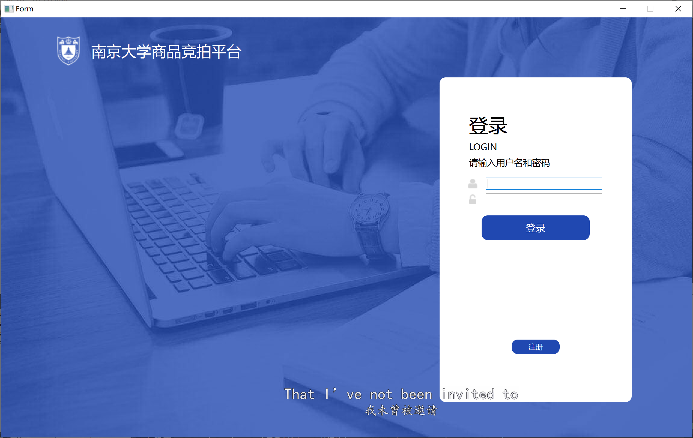
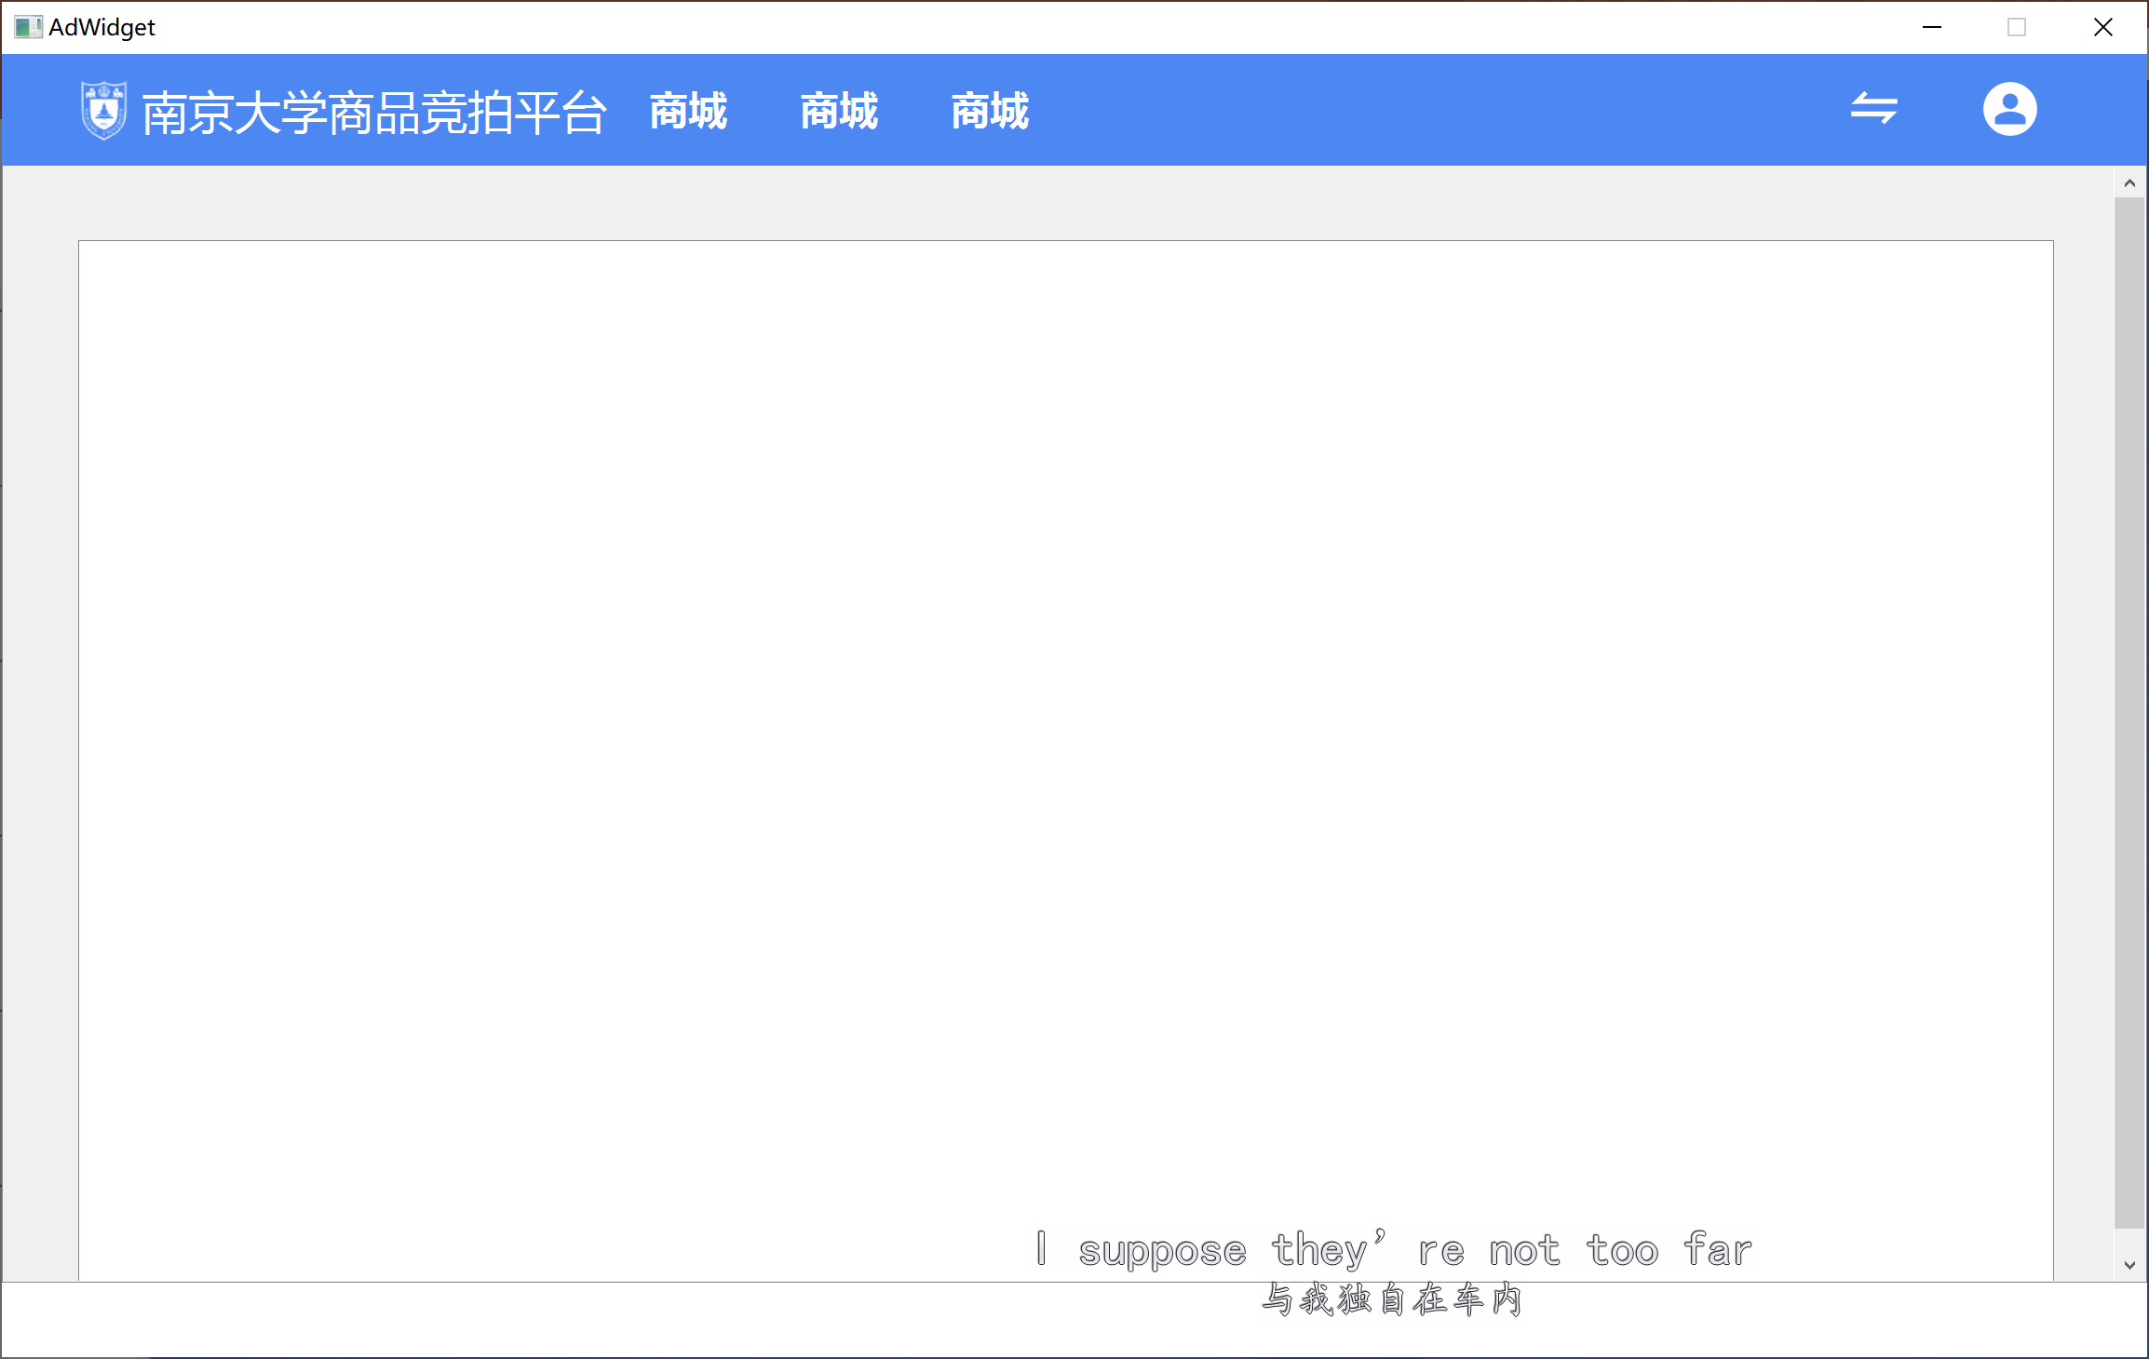
交互界面
使用QT完成，尚在学习
但是其中面向对象的思想给了我启发

Slide 17
class menu
class menu // 抽象菜单类
{
protected:
bool stop;//停止标记
public:
virtual void show_menu() = 0;//打印信息
virtual void func_menu() = 0;//切换选项，功能跳转
virtual void exit_menu() = 0;//退出循环并且打印提示
menu() { stop = 0; };
bool getStop() { return stop; };
};

Slide 18
class RealMenu : public menu
class RealMenu : public menu //菜单实例 增加了三个文件指针
{
protected:
file<Order> *o;
file<User> *u;
file<Goods> *g; public:
void search_menu();
void check();//拍卖函数
RealMenu(file<User> *u, file<Goods> *g, file<Order> *o);
RealMenu(){};
~RealMenu(){}; };

Slide 19
Example--通过死循环实现界面
void MainMenu::halt()//自身死循环
{
while (!getStop())
{
show_menu();
check();//通过每个循环检测拍卖名单，实现伪并发
}
}
void adminMenu::exit_menu()
{
stop = 1;//设置循环标记
cout << “成功退出" << endl;
system("pause");
}

Slide 20
class MainMenu : public RealMenu
class MainMenu : public RealMenu //主菜单
{
public:
//虚函数
void show_menu();
void func_menu();
void exit_menu();
void halt();
//功能函数
void Sign_in();
void Sign_in_admin();
void Sign_up();
MainMenu(file<User> *u, file<Goods> *g, file<Order> *o) : RealMenu(u, g, o){};
MainMenu(){};
~MainMenu(){};
};

Slide 21
class UserMenu : public RealMenu/
class UserMenu : public RealMenu//用户界面
{
public:
void show_menu();
void func_menu();
void exit_menu();
void halt();
void inf();
void inf_func();
void change_show();
void change_func();
void add_money();
UserMenu(){};
UserMenu(file<User> *u, file<Goods> *g, file<Order> *o, User *m) : RealMenu(u, g, o) { me = m; };
~UserMenu(){};
protected://用户指针
User *me;
};

Slide 22
class BuyerMenu : public UserMenu
class BuyerMenu : public UserMenu
//买家界面，继承自用户界面
{
public:
void show_menu();
void func_menu();
void exit_menu();
void change_func();
void change_show();
void show_order();
void halt();
void auction();
BuyerMenu(){};
BuyerMenu(const UserMenu &um) : UserMenu(um){};
~BuyerMenu(){};
};

Slide 23
class SellerMenu : public UserMenu
class SellerMenu : public UserMenu
//卖家界面，继承自用户界面
{
public:
void show_menu();
void func_menu();
void exit_menu();
void halt();
void add_goods();
void show_my_goods();
void change_func();
void change_show();
void show_order();
void off_shelf();
SellerMenu(){};
SellerMenu(const UserMenu &um) : UserMenu(um){};
~SellerMenu(){};
};

Slide 24
class adminMenu : public RealMenu
class adminMenu : public RealMenu//管理界面
{
public:
void show_menu();
void func_menu();
void exit_menu();
void del_user();
void off_shelf();
void halt();
adminMenu(file<User> *u, file<Goods> *g, file<Order> *o) : RealMenu(u, g, o){};
adminMenu(){};
~adminMenu(){};
};

Slide 25
Part V 拓展

Slide 26
模糊搜索
template <class T>
myVector<T *> file<T>::fuzzy(string name)
{
myVector<T *> v;
if (this->ls.empty())
return v;
int len = this->ls.size();
T *u = &this->ls[0];
for (int i = 0; i < len; u++, i++)
{
if (u->getName().find(name) != name.npos)
//使用stl string中的find函数 可以搜索相关项目而非仅能完全相同
v.push_back(u);
}
return v;
}

Slide 27
价格排序
通过重载操作符 可使商品按照价格升序/降序排列
bool operator<(const Auction_item &x)
{
if (x.offer > this->offer)
return true;
else if (x.offer == this->offer)
return x.time < time;
return false;
}

Slide 28
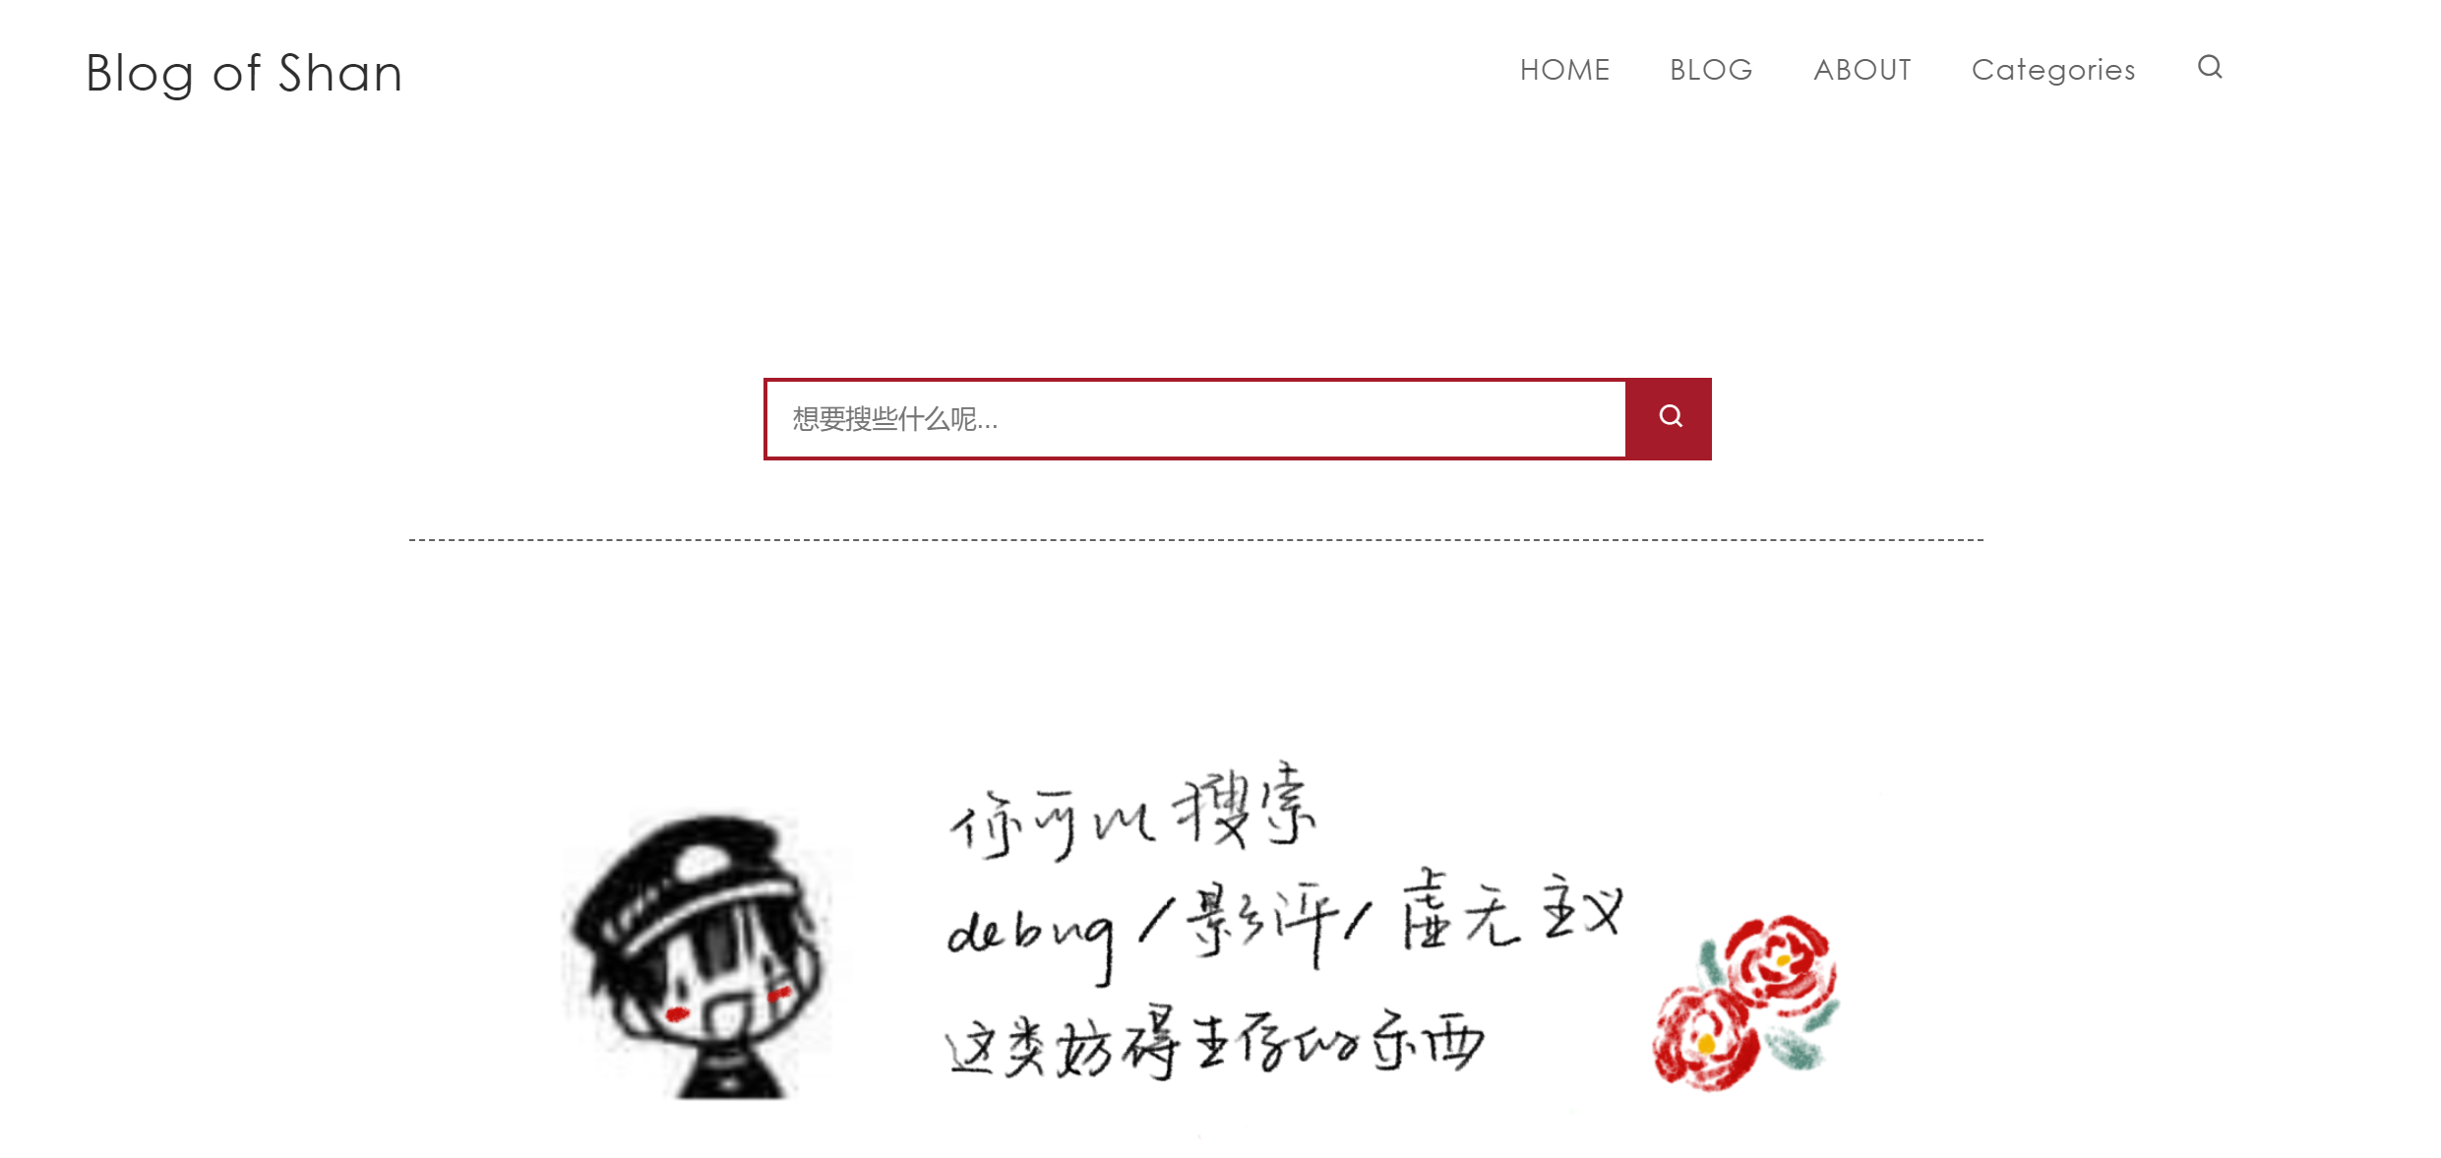

Thanks
个人网站 https://shannju.github.io/
摄影、计算机、书单分享

